Slide 1
Python编程 ——从数据分析到数据科学
朝乐门
中国人民大学
chaolemen@ruc.edu.cn

Slide 2
22.模块函数
朝乐门
中国人民大学
chaolemen@ruc.edu.cn

Slide 3
本章内容提要
▼第二篇 Python基础
► 22.模块函数
22.1import 模块名
22.3from 模块名 import 函数名
22.2import 模块名 as 别名

Slide 4
22.1 import 模块名
▼第二篇 Python基础
► 22.模块函数
In[2]:
import math
math.sin(1.5)
Out[2]:
0.9974949866040544

Slide 5
22.1 import 模块名
▼第二篇 Python基础
► 22.模块函数
In[3]:
cos(1.5)
---------------------------------------------------------------------------
NameError Traceback (most recent call last)
<ipython-input-3-edeaf624fe76> in <module>
----> 1 cos(1.5)
NameError: name 'cos' is not defined

Slide 6
22.1 import 模块名
▼第二篇 Python基础
► 22.模块函数
In[4]:
math.cos(1.5)
Out[4]:
0.0707372016677029

Slide 7
22.2 import 模块名 as 别名
▼第二篇 Python基础
► 22.模块函数
In[5]:
import math as mt
mt.sin(1.5)
Out[5]:
0.9974949866040544

Slide 8
22.3 from 模块名 import 函数名
▼第二篇 Python基础
► 22.模块函数
In[6]:
from math import cos
cos(1.5)
Out[6]:
0.0707372016677029
In[7]:
from math import sin
sin(1.5)
Out[7]:
0.9974949866040544

Slide 9




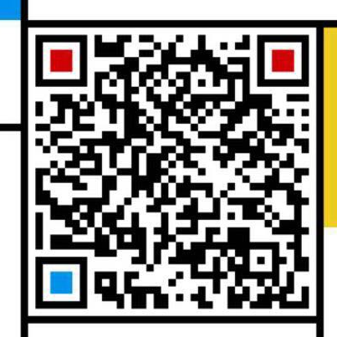
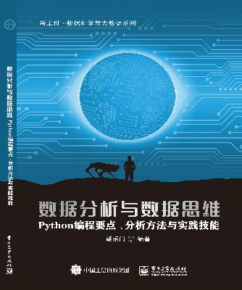
▼第二篇 Python基础
► 22.模块函数
chaolemen
@
ruc.edu.cn
参考书目
微信公众号
主讲人联系方式
主讲人微信

